Slide 1

Prikaz sistema upravljanja u HE Perućica
Grbović Ana
Pavićević Ratko
Milić Ljubo
epcg Elektroprivreda Crne Gore A.D. Nikšić

Slide 2
Sadržaj
Uvod
Konfiguracija sistema upravljanja
Bus koncept
Sistemi automatizacije
Inženjerski sistem
Operatorski i monitoring sistem
Zaključak
epcg 2

Slide 3
Uvod
Simatic PCS7 sistem za vođenje procesa
Redudantni i visoko pouzdani sistemi sa
tolerancijom greške
Dizajn sistema za automatizaciju proizvodnje
Distribuirana arhitektura
Tri hierarhijska nivoa upravljanja
epcg 3

Slide 4
﻿
Slika 1: Grafički prikaz nivoa upravljanja u HE Perućica
epcg 4

Slide 5
Konfiguracija sistema
Dizajn opreme sistema upravljanja odgovara
jednom PCS7 sistemu
Obezbjedjen je sveobuhvatan inženjerski sistem
za konfiguraciju na Windows 2000 platformi
Isti alati se koriste za rad i manipulaciju bazom
podataka od početne konfiguracije sistema do
njenog pokretanja
epcg 5

Slide 6
Inženjerski sistem posjeduje sljedeće alate:
- Simatic manager
- HW Config
- NetPro
- CFC (Kontinualni funkcijski grafikon)
- SFC (Sekvencijalni funkcijski grafikon)
- SCL (Strukturni upravljački jezik)
- Grafički dizajner i dizajner izvještaja
- Mislight
epcg 6

Slide 7
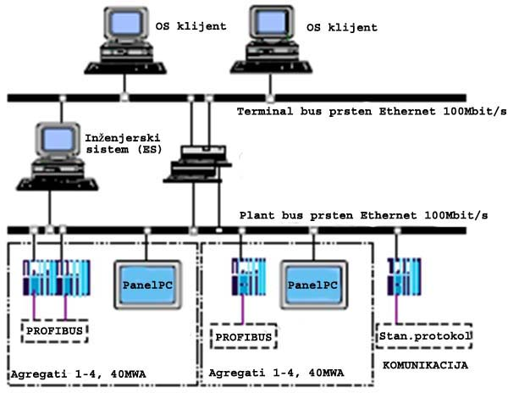
﻿
Slika 2: Principijelna arhitektura sistema
epcg 7

Slide 8
Bus koncept
Terminal bus
- Podaci koje je pripremio OS server prenose se iz i ka
upravljačkim sistemima
Plant bus
- Realizovan kao Industrial Ethernet
- Sistemski bus koji objedinjuje sve komponente sistema
upravljanja (inženjerski, operatorski i monitoring sistem)
Field bus
- Realizovan u formi PROFIBUS DP
- Koristi se za strukturu distribuiranih sistema
epcg 8

Slide 9
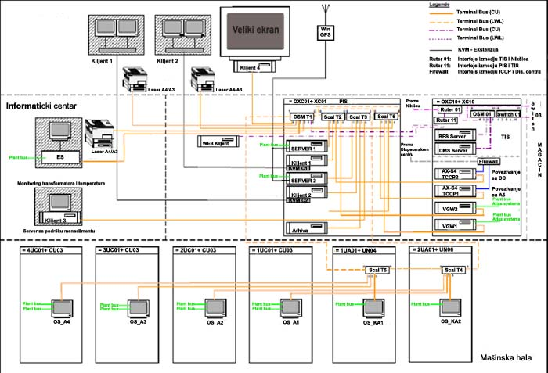
Terminal bus

Slide 10
Plant bus

Slide 11
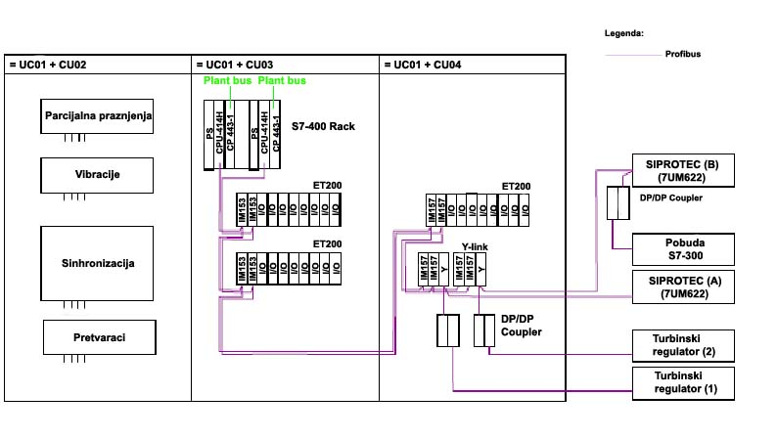
Field bus (Profibus)

Slide 12
Transmisioni medijumi
- Dvožični bakarni kabal
- Optički provodnik
Dostupnost
- Struktura optičkog prstena
- ES (Inženjerska stanica) za konfigurisanje korisničkih
podataka PLC i OS.
- OS serveri za upravljanje i nadzor postrojenja
- PLC prikuplja procesne vrijednosti, obrađuje podatke,
izdaje upravljačke informacije i postavlja procesne
vrijednosti, obezbjeđuje podatke za server, koji omogućava
vizualizaciju i detekciju unosa od strane operatera.
epcg 12

Slide 13
- Cijeli sistem upravljanja je sinhronizovan preko Global
Position System (GPS) satelitske antene.
- Na komandnoj tabli agregata predviđen je panel sa
opremom za ručno upravljanje agregatom.
epcg 13

Slide 14
Sistemi automatizacije
Sastoje se od:
- Podrekova koji su zbog redudanse fizički razdvojeni
- 24 V DC ili 120/230 V AC napajanja koje uključuje i backup baterije
- Redudantne CPU 443 – 1
- Glavne memorije
- Memorijske kartice
- Konekcije na Industrijski Ethernet
Sistem automatizacije S7-400
epcg 14

Slide 15
Redudansa
- Dva redudantno konfigurisana i sinhronizovana podsistema
- Aktivna redudansa
- Korisnički programi koji se nalaze ne oba CPU su identični
u radu.
- Otkaz jednog CPU ne utiče na tok procesa.
- Otkaz jednog CP 443-1 ne ugrožava cijeli sistem.
- Otkaz jednog OSM i SCAL ne utiče na proces.
epcg 15

Slide 16
Slika 6: Redudantni bus u formi prstena
epcg 16

Slide 17
Operatorski i monitoring sistem
Prozor u proces za radno osoblje
Prati proces
Konvertuje trenutne vrijednosti
Komunicira sa procesom preko PLC
Prihvata alarme i radne zahtjeve
Baziran na WinCC
epcg 18

Slide 18
Sastoji se od:
- dva redudantna servera
- 2 klijenta na koje su povezana dva monitora
- 1 klijenta za monitoring temperatura transformatora
- 1 klijenta za veliki ekran u komandi
epcg 15

Slide 19
Zaključak
Tehnički i ekonomski kriterijumi opravdanosti
Rad bez zastoja na sistemu upravljanja
nakon modernizacije
Povećana pouzdanost proizvodnog procesa
Znatno veće operativne mogućnosti
epcg 19

Slide 20
Pitanja???
epcg 20

